Slide 1
辽宁省【继教项目报名】
操作手册--医务人员

Slide 2
01
系统登录
目录
02
个人完善信息
03
项目预约报名

Slide 3
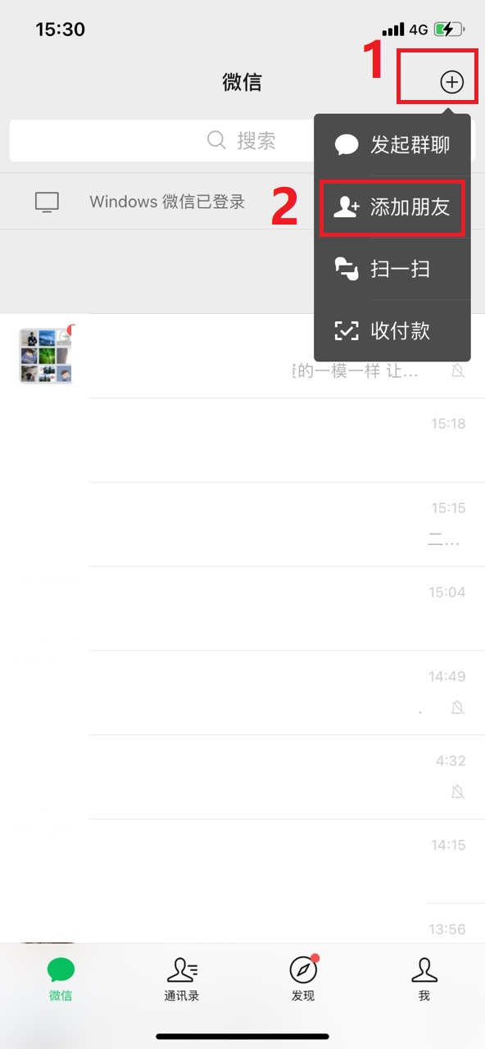
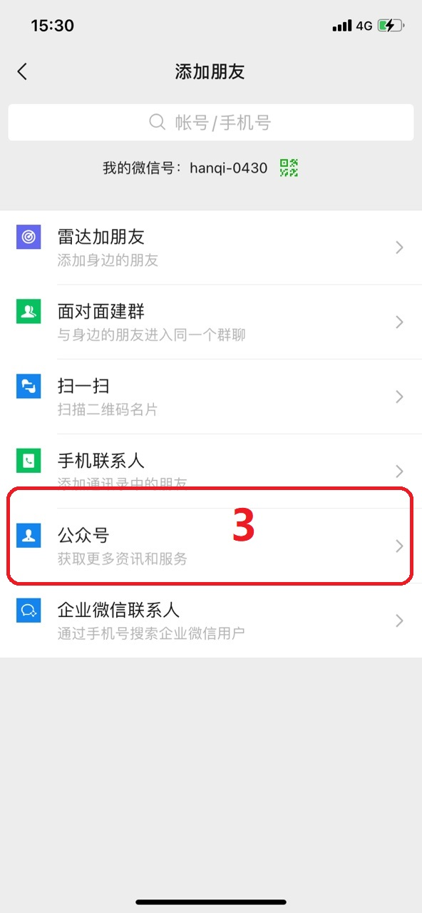
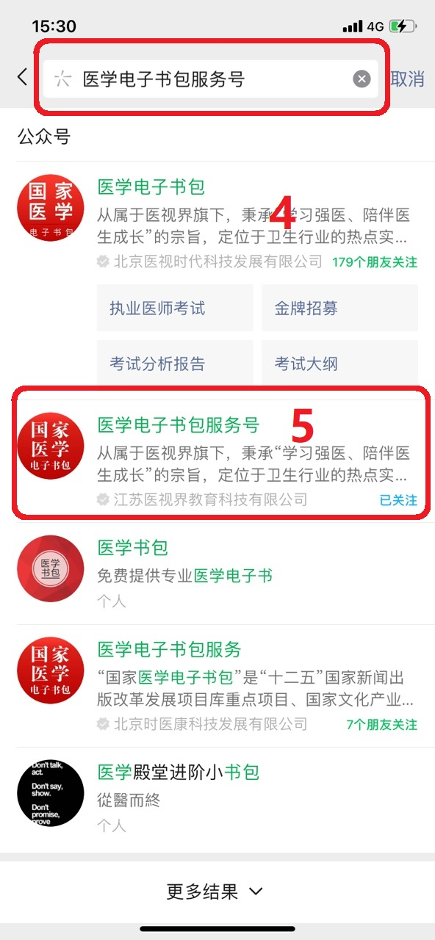
01 系统登录
目前系统必须使用手机微信登录；
操作步骤：
1、打开手机微信，点击右上角的＋号，选择添加朋友。
2、在添加朋友界面，选择公众号，然后搜索【医学电子书包服务号】，搜索后点击关注。

Slide 4
01 系统登录
3、也可使用微信直接扫描图中二维码关注【医学电子书包服务号】。

Slide 5
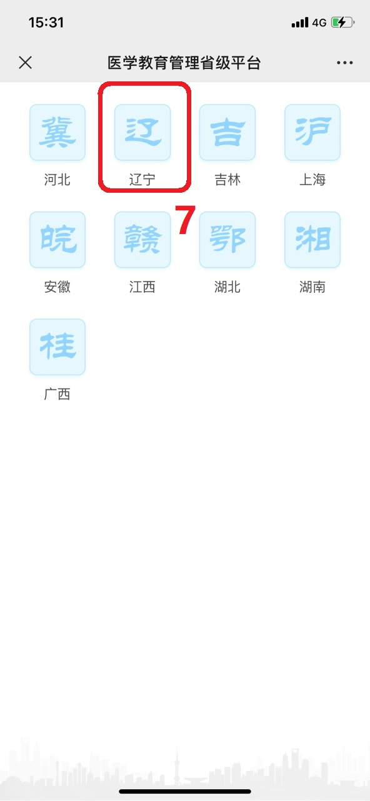
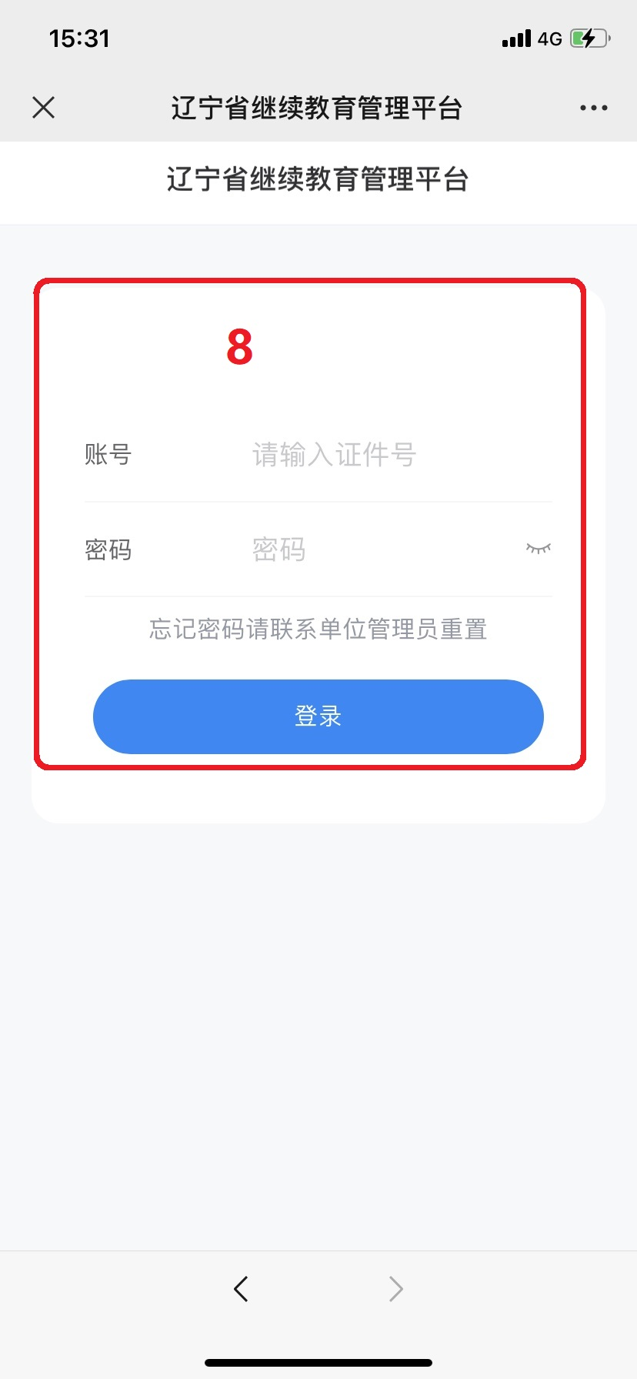
01 系统登录
4、关注【医学电子书包服务号】后，点击下发的政务服务，进入下一页面后点击【辽宁】，进入到登录页面。
5、在登录页面输入账号密码登录即可。

Slide 6
01 系统登录【注意事项】
1、登录账号为【身份证号】，初始密码为000000；
2、如果登录不上，联系所在单位在【人员信息管理】模块查询是否有自己的个人信息，如果没有，联系所在单位在【人员信息管理】页面添加自己的个人信息后，再登录系统。

Slide 7
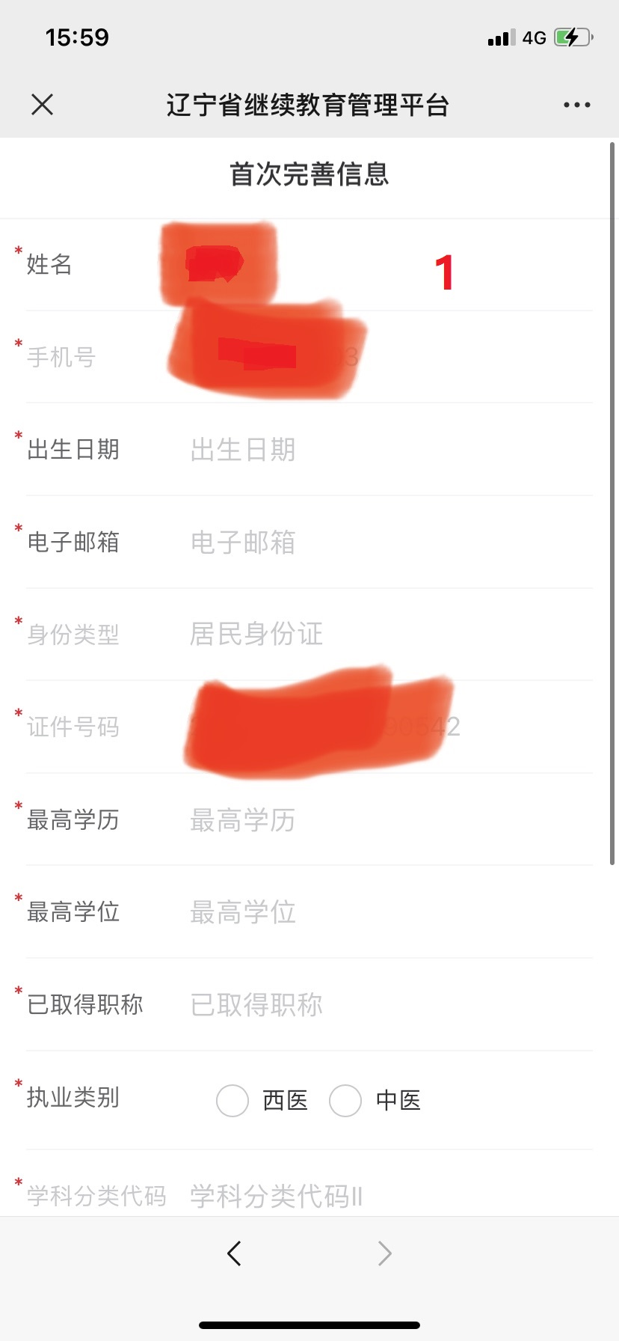
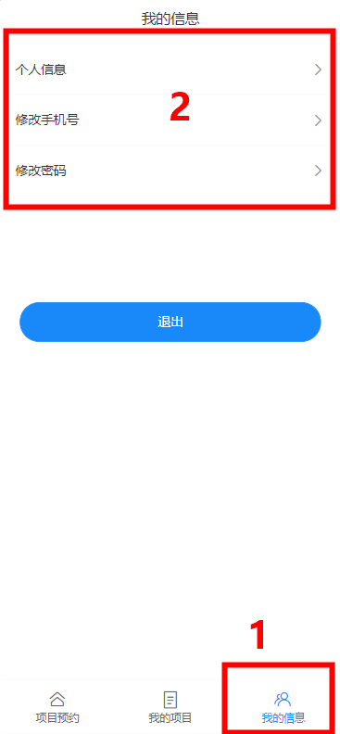
02 完善个人信息
1、首次登录系统，需要进行信息完善，按照页面信息全部完善以后，点击提交即可。
备注：所属科室字段下拉框如果没有自己所属科室名称，联系所属单位添加科室机构后，再进行信息完善。
2、在【我的信息】页面，可查看已经完善完成的个人信息，也可进行修改。
个人手机号以及密码，皆在此页面修改。

Slide 8
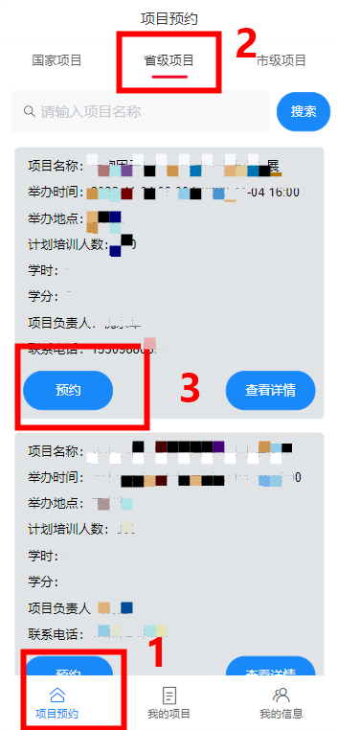
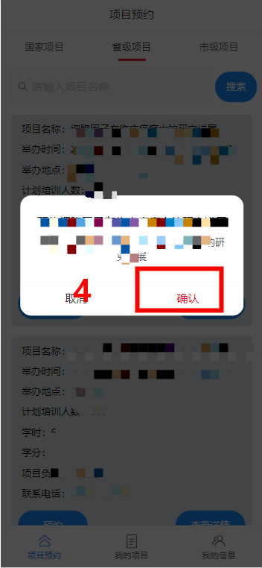
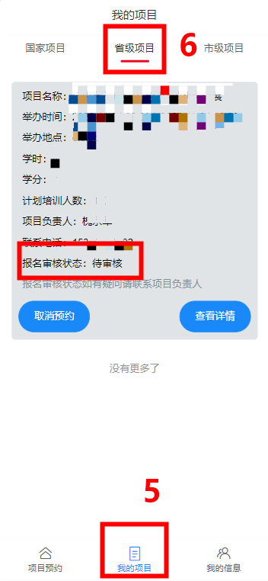
03 项目预约报名
1、点击【项目预约】选择上方的省级项目，即可查看可预约报名的继教项目。
2、选择要报名的项目，点击预约按钮，在弹出框内点击确定即可预约成功。
3、在【我的项目】内，即可查看已预约成功的项目，等待审核即可。

Slide 9
03 项目预约报名
注意事项：
如果在项目预约内搜索不到要报名的继教项目，联系所在单位查询所需要报名的继教项目，报备流程是否已通过。

Slide 10
谢
谢
观
赏

